Slide 1
Môn học: IoT và Ứng dụng
Thực hiện mô hình MQTT Client
và MQTT Broker

Slide 2
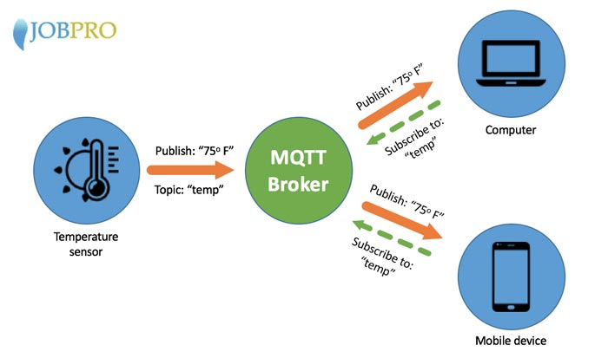
MQTT Client và MQTT Broker
Sơ đồ:

Slide 3
Cài đặt (Tham khảo: https://hocarm.org/mqtt-client-va-mqtt-broker/amp/)
Bước 1: Tải MQTT Explorer và mosquitto về máy.
Link to download mosquitto:
https://mosquitto.org/files/binary/win64/mosquitto-2.0.15-install-windows-x64.exe
Link to download MQTT-Explorer:
https://github.com/thomasnordquist/MQTT-Explorer/releases/download/0.0.0-0.4.0-beta1/MQTT-Explorer-0.4.0-beta1.exe
02 FILE DOWNLOAD:

Slide 4
Cài đặt
Bước 2: Cài đặt MQTT Explorer và mosquitto (Chọn next cho đến hết).
Bước 3: Mở port 1883 trong Windows Defender Firewall.
Bước 4: Vào service (Restart service mosquitto).

Slide 5
Cài đặt
Tạo 3 MQTT Client:
Tạo folder test 1:
Mở CMD với quyền Administartor, sau đó chạy lệnh sau:
npm init
npm install mqtt

Slide 6
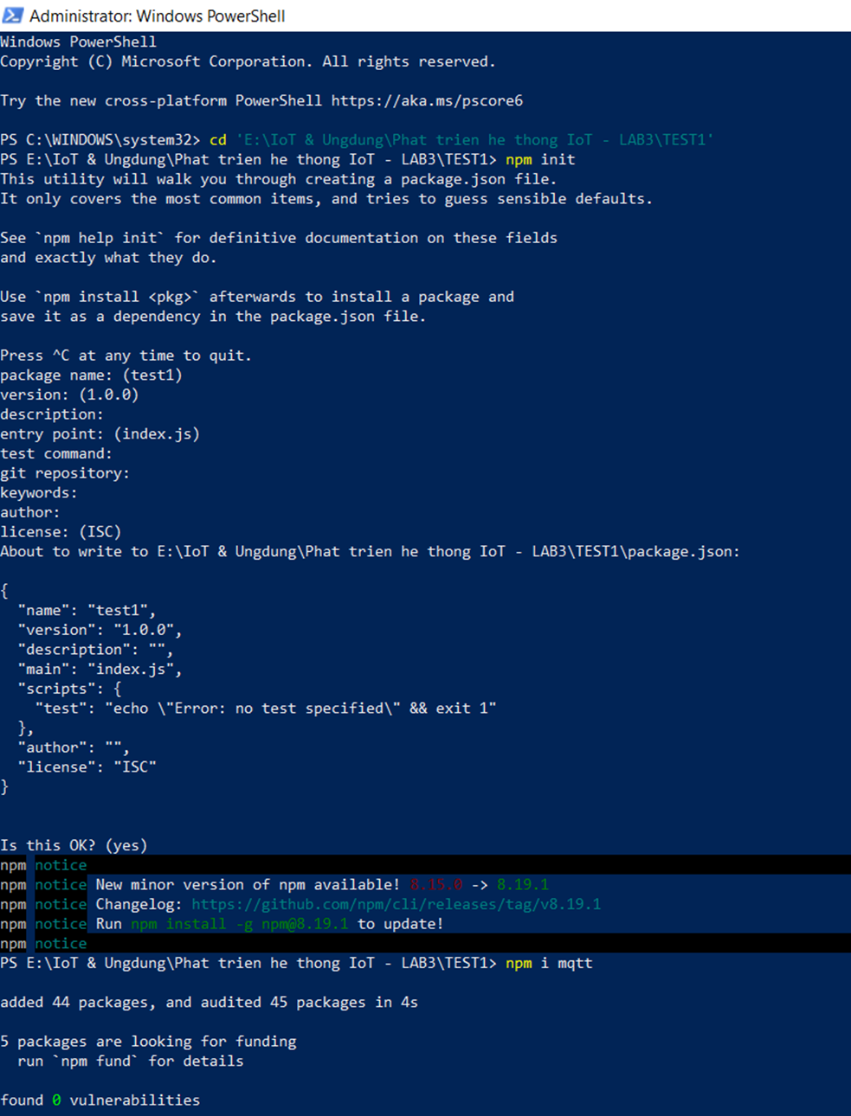
Khởi tạo package

Slide 7
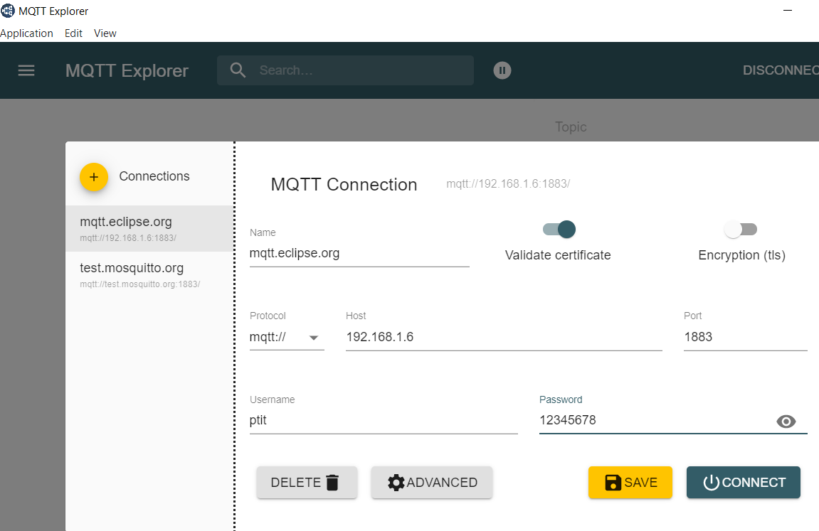
Tạo MQTT connection (broker)

Slide 8
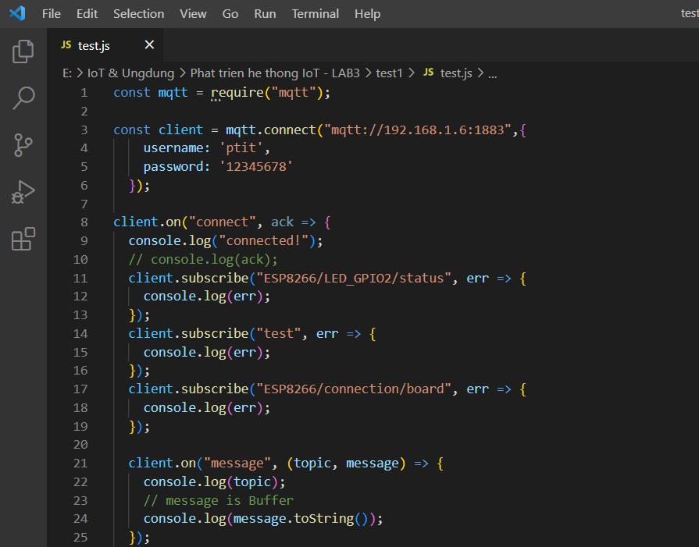
Code client1

Slide 9
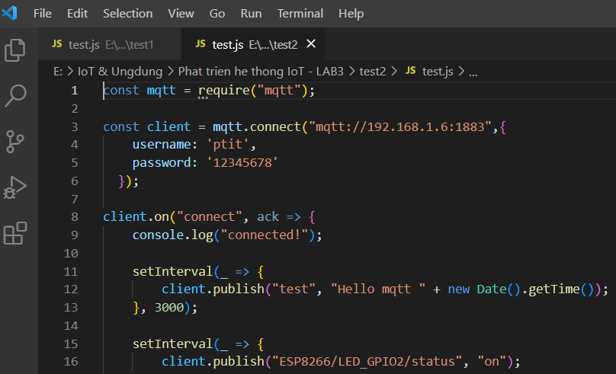
Code client2

Slide 10
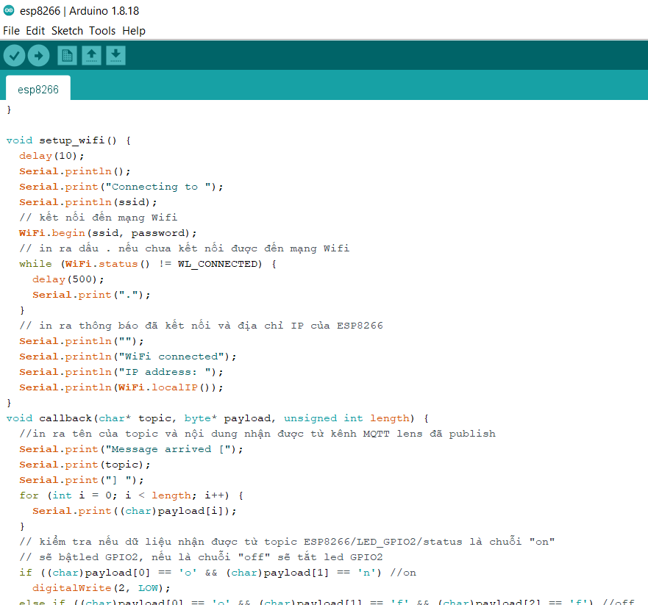
Mở Arduino, tạo giao tiếp mqtt_esp8266 với MQTT Broker.

Slide 11
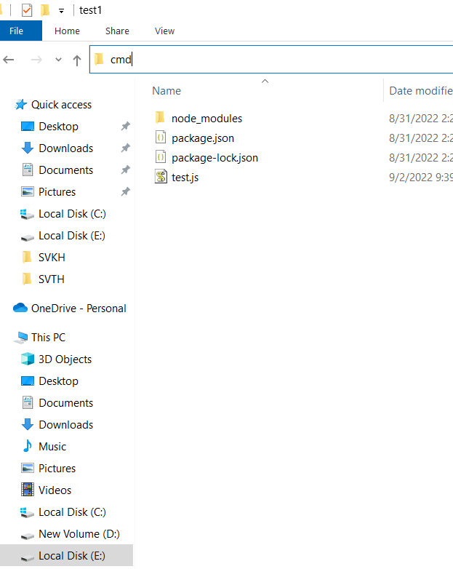
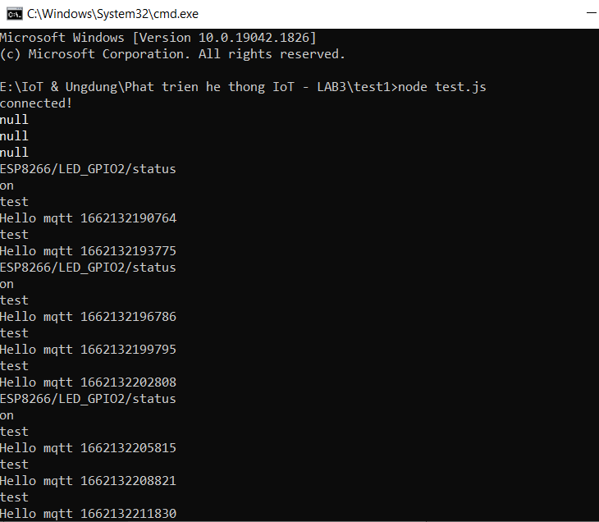
Demo: Run file node test.js (trong thư mục test1)

Slide 12
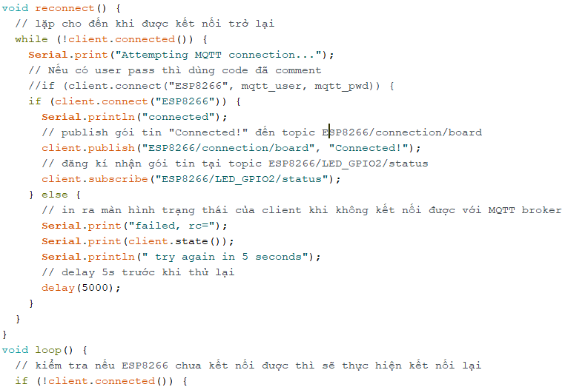
Coding

Slide 13
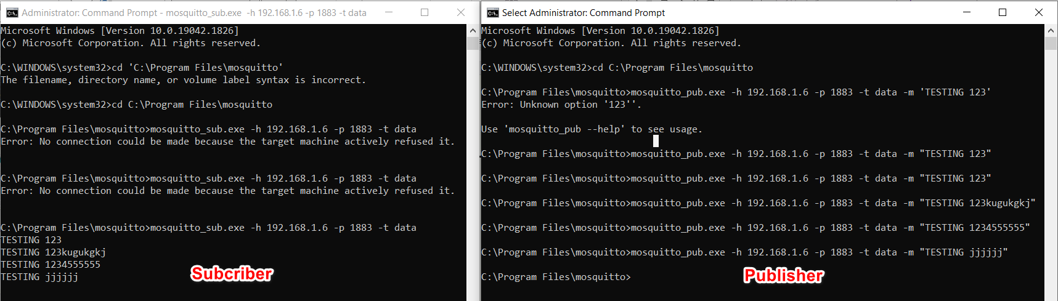
Local testing

Slide 14
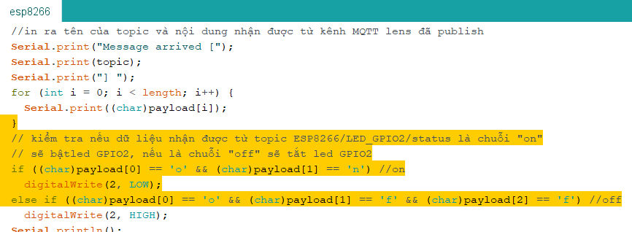
On - Off

Slide 15
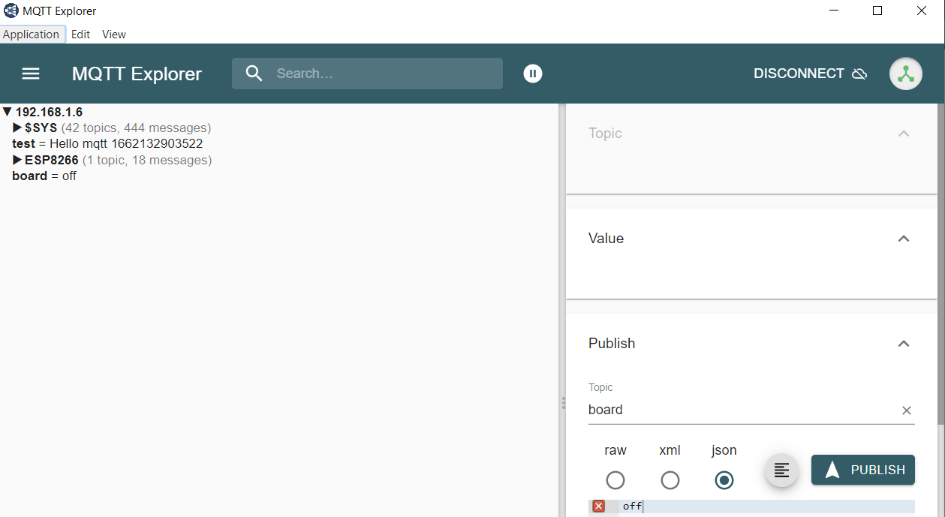
Tín hiệu giao tiếp Broker – ESP8266

Slide 16


